Slide 1


PHÒNG GIÁO DỤC VÀ ĐÀO TẠO QUẬN LONG BIÊN Trường Mầm Non Gia Thụy
ĐỀ TÀI
Văn học : Thơ “Mẹ và cô”
Lứa tuổi : 24-36 tháng
Người dạy : Nguyễn Thị Bốn

Slide 2
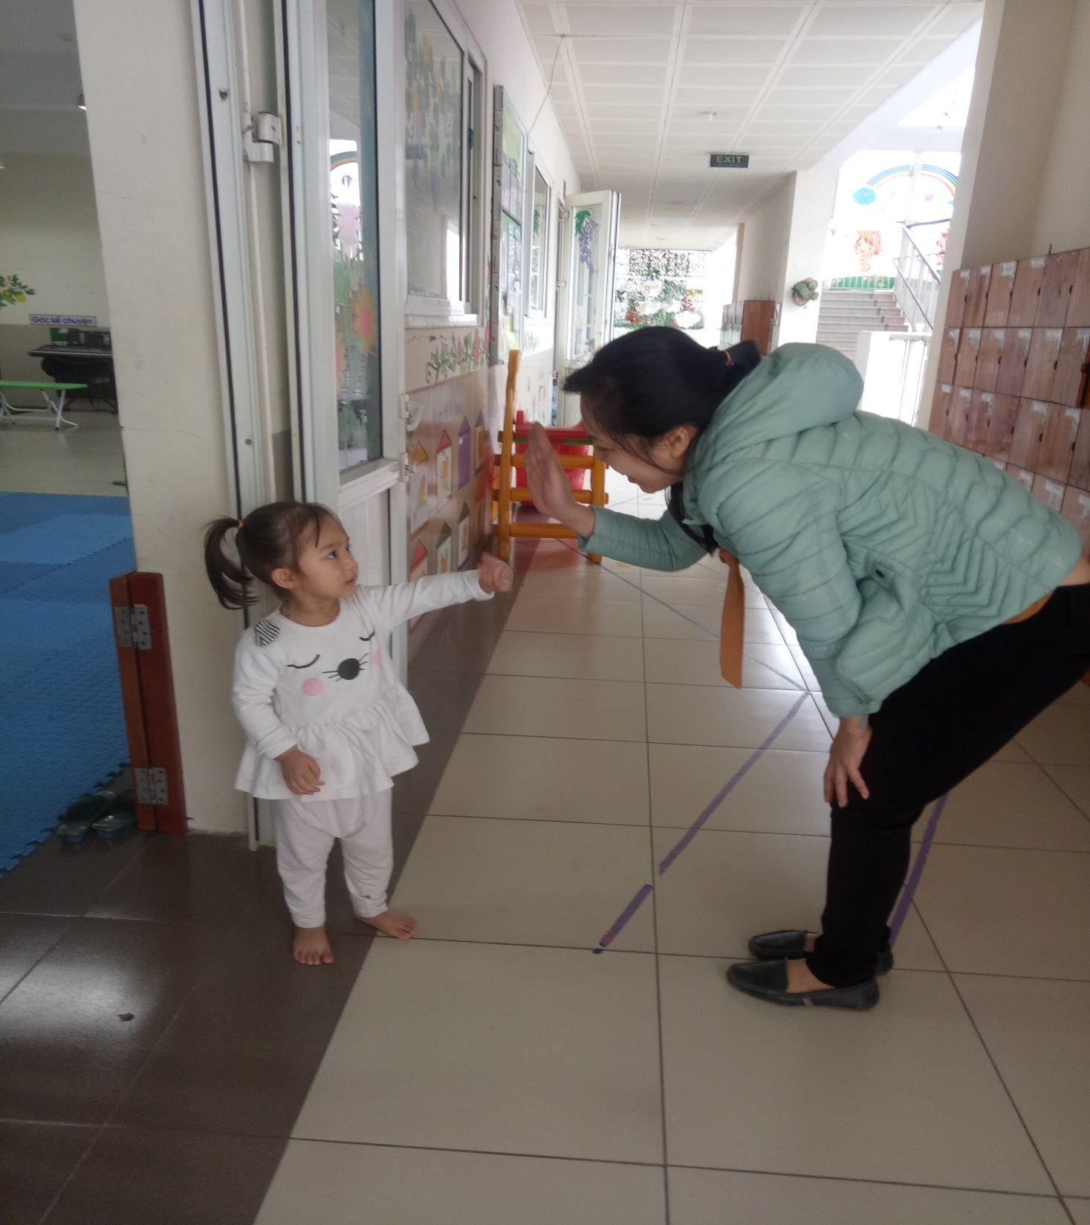
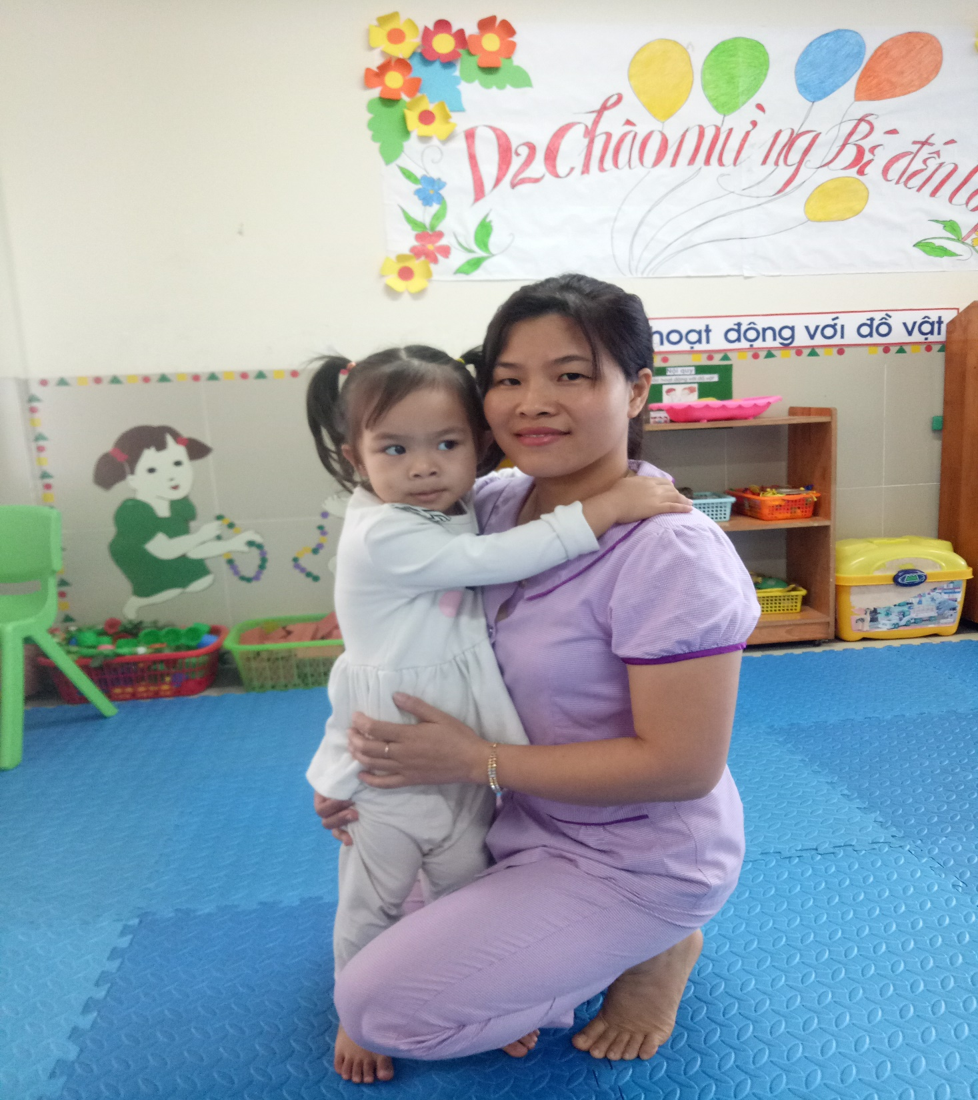
Buổi sáng bé chào mẹ
Chạy tới ôm cổ cô

Slide 3
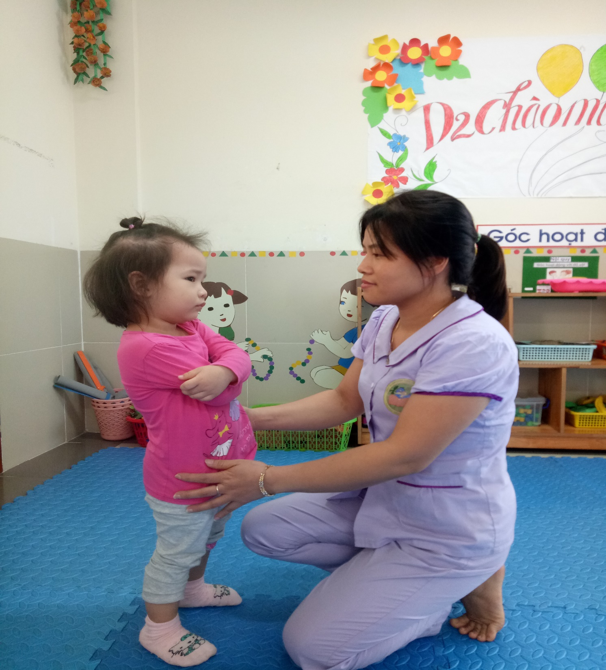
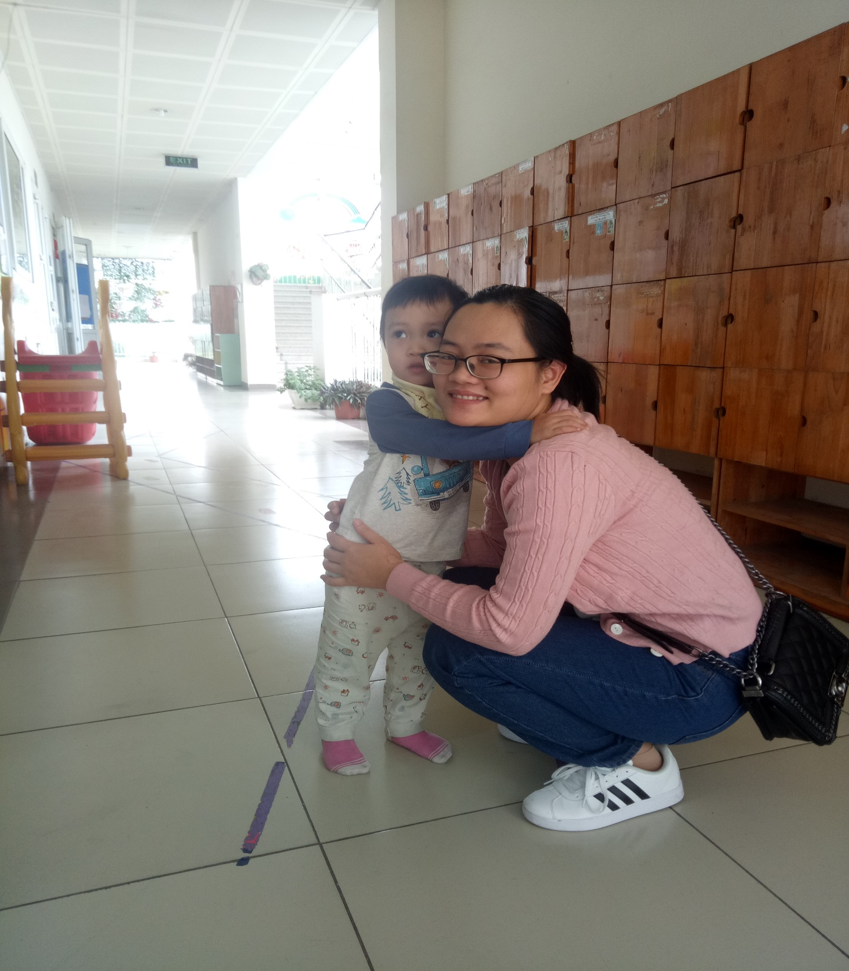
Buổi chiều bé chào cô
Rồi xà vào lòng mẹ

Slide 4


Mặt trời mọc rồi lặn

Slide 5

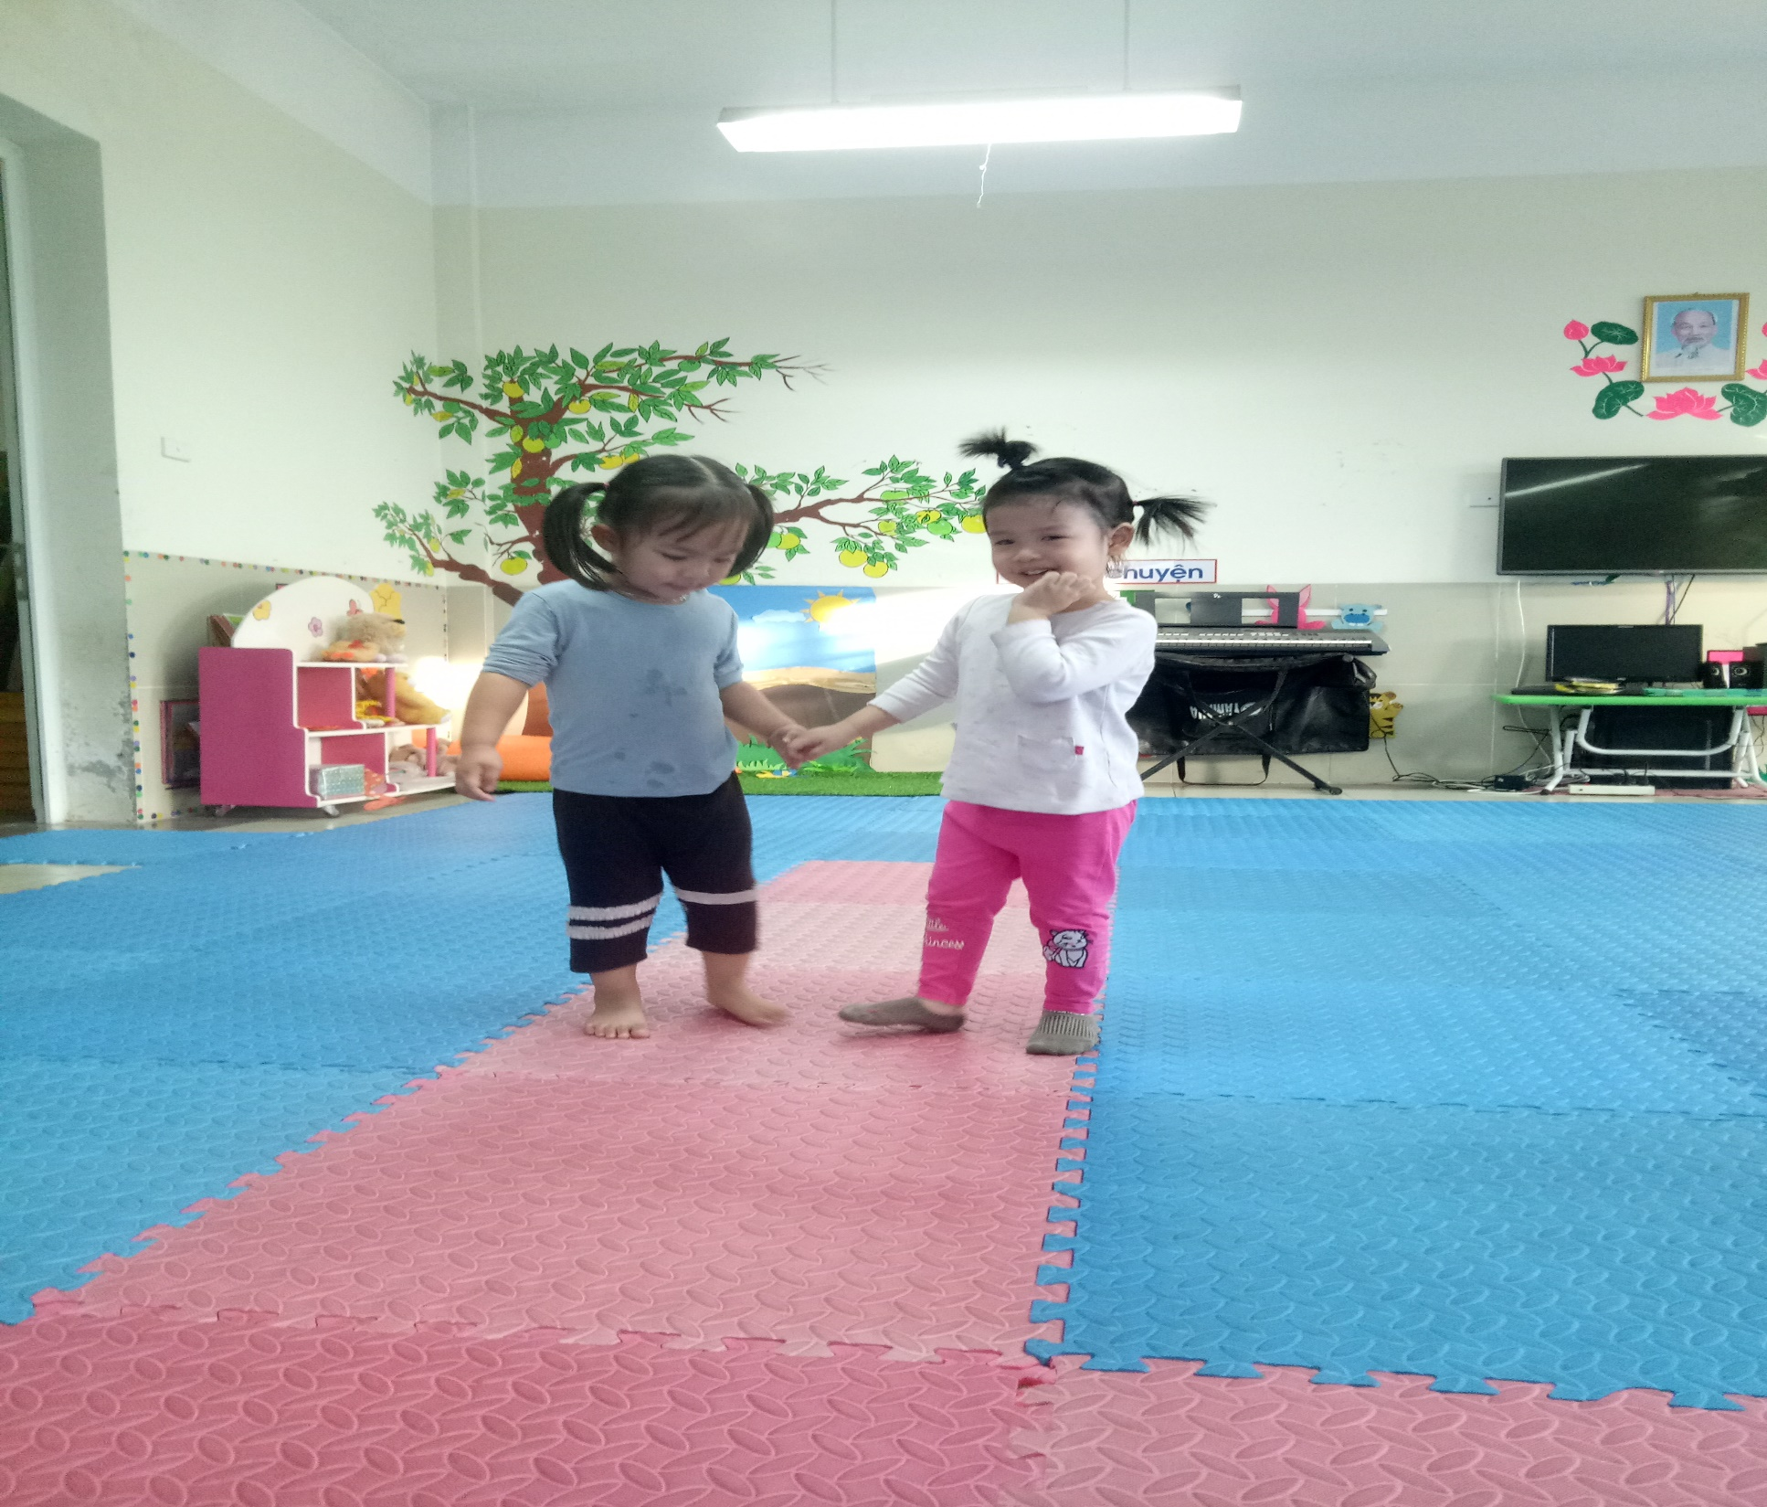
Trên đôi chân lon ton

Slide 6

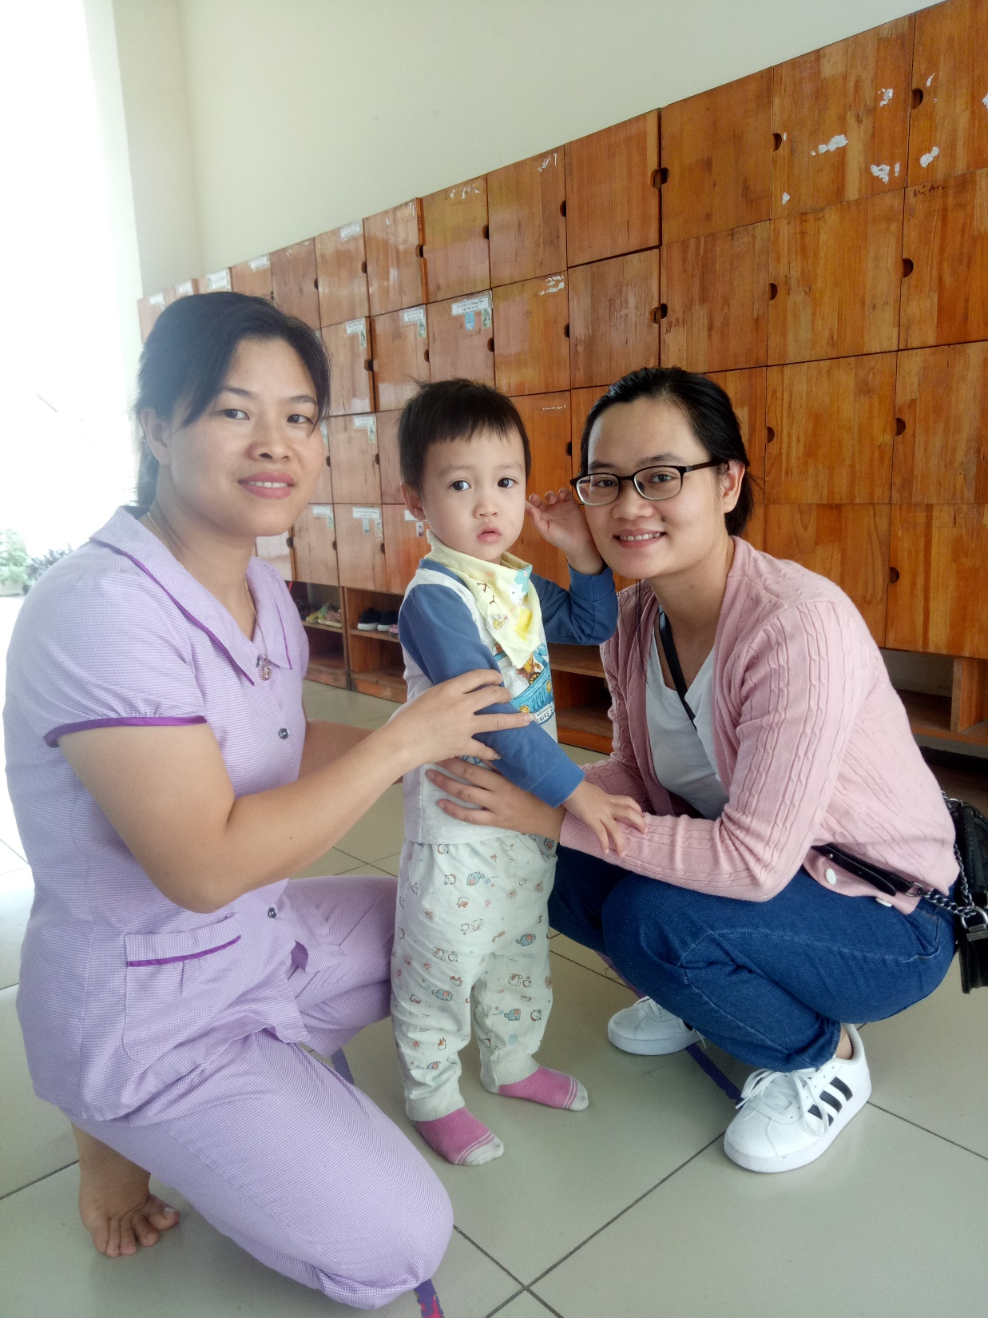
Hai chân trời của con
Là mẹ và cô giáo

Slide 7

BÀI HỌC HÔM NAY ĐÃ KẾT THÚC RỒI
CÔ CHÀO TẤT CẢ CÁC CON

